Slide 1
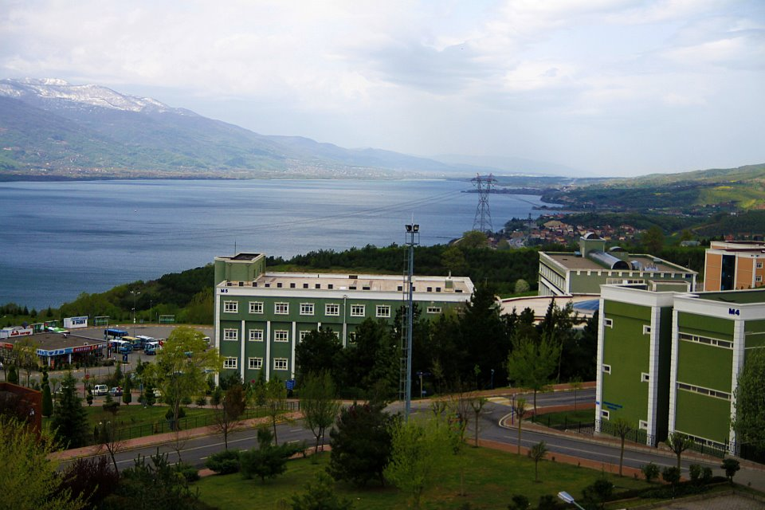
ELEKTRİK ELEKTRONİK MÜHENDİSLİĞİNE GİRİŞ
Dr. Ahmet KÜÇÜKER
Sakarya Üniversitesi
Mühendislik Fakültesi
Elektrik Elektronik Mühendisliği Bölümü
M6/6318
Bölümün tanıtılması
Elektrik Elektronik Mühendisliğinin tanıtılması
Mühendislik Etiği
Birim Sistemleri
Doğru ve Alternatif Akım
Direnç, Kondansatör, Bobin
Gerilim ve Akım Kaynakları
Ohm Kanunu, Kirchoff Yasaları
Devre Kavramı, Seri Devreler, Paralel ve Karmaşık Devreler
Yarıiletken Teknolojisi
Genel İş Sağlığı ve İş Güvenliği
Elektrikli Çalışmalarda İş Sağlığı ve İş Güvenliği
Sakarya Üniversitesi - Elektrik-Elektronik Mühendisliği Bölümü
Dr. Ahmet KÜÇÜKER

Slide 2
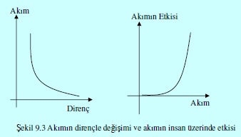
ELEKTRİK ELEKTRONİK MÜHENDİSLİĞİNE GİRİŞ
Elektrikli Çalışmalarda İş Sağlığı ve İş Güvenliği
Elektronların hareket etmesiyle oluşan enerjiye Elektrik Enerjisi denir. Elektrik enerjisi diğer enerjilere dönüştürülerek birçok alanda kullanılabilir. Elektrik enerjisi çeşitli araçlar kullanılarak dönüştürülebilir.
Elektrik Yükü
Elektrik yüklü iki cisim bir birini ya iter ya da çeker. Bu deneyler ve gözlemler sonucunda bilim adamları iki çeşit elektrik yükü tespit ettiler. Elektrik yüklerinden birine pozitif yük diğerine negatif yük denir. Elektronun yükü 1,60 . 10⁻¹⁹ coulomb dur.
Sakarya Üniversitesi - Elektrik-Elektronik Mühendisliği Bölümü
Dr. Ahmet KÜÇÜKER

Slide 3
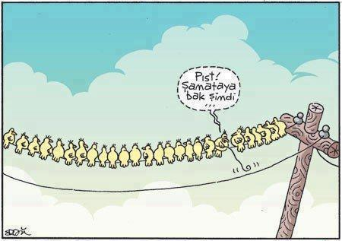
ELEKTRİK ELEKTRONİK MÜHENDİSLİĞİNE GİRİŞ
Elektrikli Çalışmalarda İş Sağlığı ve İş Güvenliği
İnsanı etkileyen elektrik akımı mı yoksa gerilim mi?
İnsanoğlunun direnci 5 kΩ ile 100 kΩ arasında değişir. İnsanı etkileyen akımdır. Herhangi bir kaza anında anında insan üzerinden geçen akım ne kadar küçük olursa etkisi de o derece küçük olur. Kaza anında insan üzerinden geçen akımı küçültmenin başlıca yolları; küçük gerilimlerle çalışmak ve kişisel koruyucu donanımları ve araç gereçleri kullanmaktır.
W=I²xRxt
İfadesinden akımın geçmesiyle insan üzerinde harcanacak enerji hesaplanabilir. Burada,
W : Enerji
I : Akım
R : insanın direnci
t : zaman
Sakarya Üniversitesi - Elektrik-Elektronik Mühendisliği Bölümü
Dr. Ahmet KÜÇÜKER

Slide 4
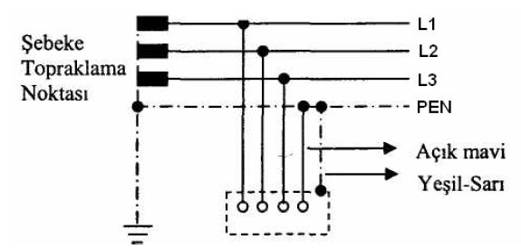
ELEKTRİK ELEKTRONİK MÜHENDİSLİĞİNE GİRİŞ
Elektrikli Çalışmalarda İş Sağlığı ve İş Güvenliği
Küçük gerilim: Anma gerilimi 50 Volt’a kadar olan gerilim değeridir.
Tehlikeli gerilim: Etkin değeri Alternatif akımda 50 Volt’ un doğru akımda 120 Volt’ un üstünde olan, yüksek gerilimde ise, hata süresine bağlı olarak değişen gerilimdir
Alcak gerilim: Etkin değeri 1000 Volt ya da 1000 Volt’ un altında olan fazlar arası gerilimdir.
Yüksek gerilim:Etkin değeri 1000 Volt’ un üzerindeki fazlar arası gerilimdir.
Frekans(Hz): Birim zamandaki salınım sayısıdır.
Sakarya Üniversitesi - Elektrik-Elektronik Mühendisliği Bölümü
Dr. Ahmet KÜÇÜKER

Slide 5
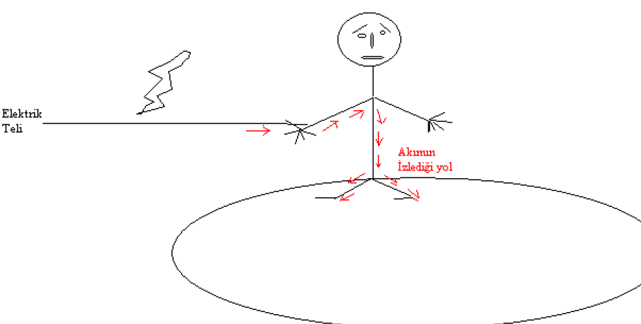
ELEKTRİK ELEKTRONİK MÜHENDİSLİĞİNE GİRİŞ
Elektrikli Çalışmalarda İş Sağlığı ve İş Güvenliği
Elektrik kuvvetli akım tesisleri: İnsanlar, diğer canlılar ve eşyalar için bazı durumlarda (yaklaşma, dokunma vb.) tehlikeli olabilmeli ve elektrik enerjisinin üretilmesini, özelliğinin değiştirilmesini, biriktirilmesini, iletilmesini, dağıtılmasını ve mekanik enerjiye, ışığa, kimyasal enerjiye vb. enerjilere dönüştürülerek kullanılmasını sağlayan tesislere denir.
Elektrik iç tesisleri: Yapıların içinde veya bu yapılara ek olarak kurulmuş tesisler dışındaki her turlu alçak gerilim tesisleri, evlere ait, bağ, bahçe tesisleri, sürekli tesislerin
işletemeye açılmasına kadar kurulmuş geçici tesisler.
Dokunma gerilimi: İletken kısımlarla toprak arasında ortaya çıkan bir toprak hatası esnasında topraklama geriliminin insan tarafından elden ele veya elden ayağa köprülenen bölümüdür.
Sakarya Üniversitesi - Elektrik-Elektronik Mühendisliği Bölümü
Dr. Ahmet KÜÇÜKER

Slide 6
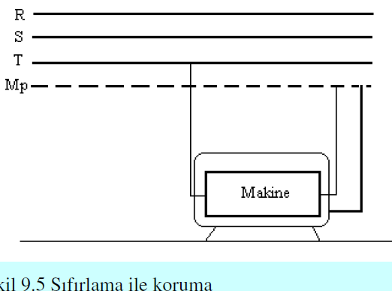
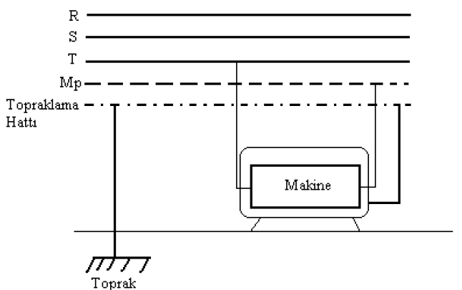
ELEKTRİK ELEKTRONİK MÜHENDİSLİĞİNE GİRİŞ
Elektrikli Çalışmalarda İş Sağlığı ve İş Güvenliği
Adım gerilimi: Topraklama geriliminin insanın 1 metre’ lik adım açıklığı ile köprüleyebildiği bölümdür. Bu durumda akım yolu ayaktan ayağadır.
Koruma topraklaması: Gerilim altında olmayan iletken tesis bölümlerinin topraklayıcılara veya topraklanmış bölümlere doğrudan doğruya bağlanmasıdır.
Koruma iletkeni: İşletme araçlarının gövdesini koruma topraklama sisteminde topraklayıcıya, sıfırlama sisteminde sıfır iletkenine, koruma hattı sisteminde birbirlerine ve topraklayıcıya, hata gerilim koruma bağlaması sisteminde hata gerilim koruma anahtarına, hata akımı koruma bağlaması sisteminde topraklayıcıya bağlayan iletkendir. Sıfırlama sisteminde sıfır iletkeni de koruma iletkenidir.
Sakarya Üniversitesi - Elektrik-Elektronik Mühendisliği Bölümü
Dr. Ahmet KÜÇÜKER

Slide 7
ELEKTRİK ELEKTRONİK MÜHENDİSLİĞİNE GİRİŞ
Elektrikli Çalışmalarda İş Sağlığı ve İş Güvenliği
Sıfır iletkeni: Doğrudan doğruya topraklanmiş bir iletken olup, genellikle sıfırlamada koruma iletkeni olarak kullanabilen orta iletkendir.
Sıfırlama: Gerilim altında olmayan iletken tesis bölümlerinin sıfır iletkenine veya buna iletken olarak bağlanmış olan bir koruma iletkenine bağlanmasıdır.
Sakarya Üniversitesi - Elektrik-Elektronik Mühendisliği Bölümü
Dr. Ahmet KÜÇÜKER

Slide 8
ELEKTRİK ELEKTRONİK MÜHENDİSLİĞİNE GİRİŞ
Elektrikli Çalışmalarda İş Sağlığı ve İş Güvenliği
Topraklayıcının yayılma direnci: Bir topraklayıcı ile referans toprağı arasındaki toprağın direncidir.
Topraklama direnci: Topraklayıcının yayılma direnci ile topraklama iletkeninin direncinin toplamıdır.
Gövde: İşletme araçlarının her an dokunulabilen,aktif bölüm olmayan fakat bir arıza durumunda gerilim altına girebilen iletken bölümleridir.
Gövde teması:Bir hata sonucunda bir elektrik işletme aracının gövdesi ile aktif bölümler arasında meydana gelen iletken bağlantıdır.
Kısa devre: İşletme bakımından birbirine karşı gerilim altında olan iletkenler ya da aktif bölümler arasında bir arıza sonucunda meydana gelen iletken bağlantıdır.
Sakarya Üniversitesi - Elektrik-Elektronik Mühendisliği Bölümü
Dr. Ahmet KÜÇÜKER

Slide 9
ELEKTRİK ELEKTRONİK MÜHENDİSLİĞİNE GİRİŞ
Elektrikli Çalışmalarda İş Sağlığı ve İş Güvenliği
Hata Gerilimi: İnsanlar tarafından dokunulabilen ve işletme akım devresine ait olmayan iletken bölümler arasında veya böyle bir bölüm ile toprak arasında oluşan gerilimdir.
Hata Akımı: Bir yalıtkanlık hatası sonucu oluşan kısa devre akımı ya da toprak teması akımıdır.
Koruyucu ayırma: Bir yalıtım hatasında dokunma gerilimi meydana gelmemesi için bir takım tüketim aygıtının bir ayırma transformatörü aracılığı ile besleme şebekesinden iletken olarak ayrılmasını sağlayan bir koruma düzenidir.
Kacak akım: Gerilim altında bulunmayan iletken bölümler, akım sisteminin orta noktasına, doğrudan doğruya topraklamış bir şebeke noktasına ya da toprağa iletken olarak bağlı ise, gerilim altında olan tesis bölümlerinde bu bölümlere yalıtkan madde üzerinden işletme gereği gecen akımdır.
Aşırı gerilim: Genellikle kısa süreli olarak iletkenler arasında ya da iletkenlerle toprak arasında oluşan, işletme geriliminin izin verilen en büyük sürekli değerini asan, fakat işletme frekansında olmayan bir gerilimdir.
Sakarya Üniversitesi - Elektrik-Elektronik Mühendisliği Bölümü
Dr. Ahmet KÜÇÜKER

Slide 10
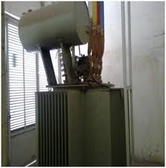
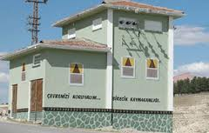
ELEKTRİK ELEKTRONİK MÜHENDİSLİĞİNE GİRİŞ
Elektrikli Çalışmalarda İş Sağlığı ve İş Güvenliği
İç aşırı gerilim: Toprak temasları, kısa devreler gibi istenilen ya da istenilmeyen bağlama olayları ya da rezonans etkileriyle oluşan bir aşırı gerilimdir.
Dış aşırı gerilim: Yıldırımlı havaların etkisiyle oluşan bir aşırı gerilimdir.
Başka şebekelerin etkisi ile oluşan aşırı gerilim: Başka şebekelerin, sözü edilen şebekeye etkisi sonucunda oluşan gerilimdir.
İşletme elemanı: Elektrik enerji tesislerini oluşturan jeneratör, motor, kesici, ayırıcı, anahtarlama (bağlama) hücresi vb. cihazlardır.
El ulaşma Uzaklığı: Normal olarak girilip çıkılan yerlerde insan elinin, yardımcı bir araç kullanmadan her yönde ulaşabileceği uzaklıklardır. Bu uzaklıklar basılan yüzeyden
başlayarak :
Yukarıya doğru el ulaşma uzaklığı: 2.50 metre ,
Aşağı ve yanlara doğru el ulaşma uzaklığı: 1.25 metre
Sakarya Üniversitesi - Elektrik-Elektronik Mühendisliği Bölümü
Dr. Ahmet KÜÇÜKER

Slide 11
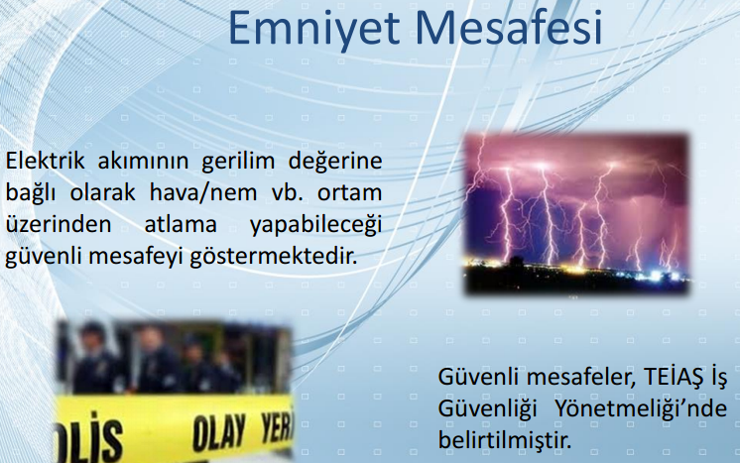
ELEKTRİK ELEKTRONİK MÜHENDİSLİĞİNE GİRİŞ
Elektrikli Çalışmalarda İş Sağlığı ve İş Güvenliği
Sakarya Üniversitesi - Elektrik-Elektronik Mühendisliği Bölümü
Dr. Ahmet KÜÇÜKER

Slide 12
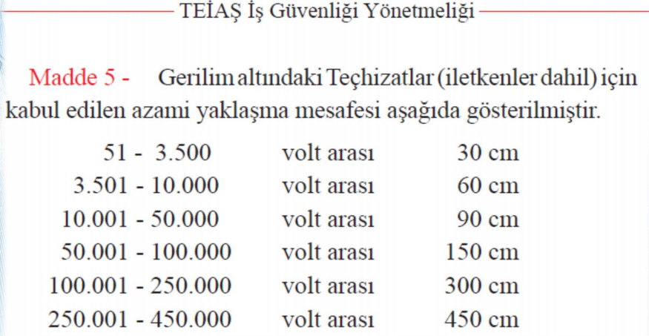
ELEKTRİK ELEKTRONİK MÜHENDİSLİĞİNE GİRİŞ
Elektrikli Çalışmalarda İş Sağlığı ve İş Güvenliği
Sakarya Üniversitesi - Elektrik-Elektronik Mühendisliği Bölümü
Dr. Ahmet KÜÇÜKER

Slide 13
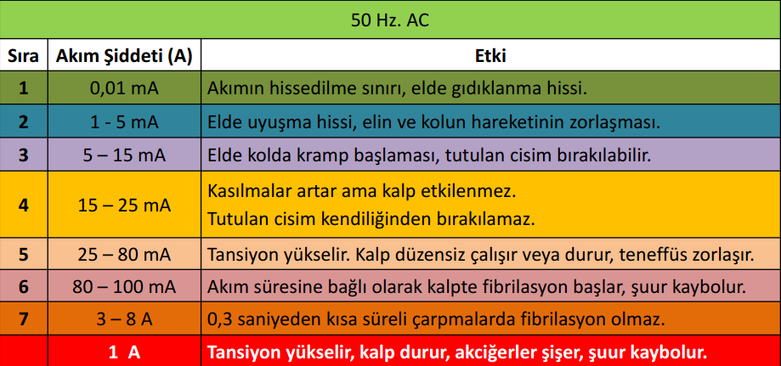
ELEKTRİK ELEKTRONİK MÜHENDİSLİĞİNE GİRİŞ
Elektrikli Çalışmalarda İş Sağlığı ve İş Güvenliği
Sakarya Üniversitesi - Elektrik-Elektronik Mühendisliği Bölümü
Dr. Ahmet KÜÇÜKER

Slide 14
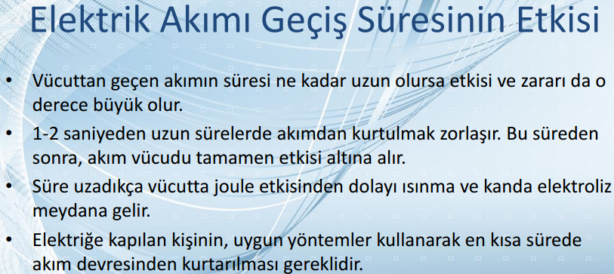
ELEKTRİK ELEKTRONİK MÜHENDİSLİĞİNE GİRİŞ
Elektrikli Çalışmalarda İş Sağlığı ve İş Güvenliği
Sakarya Üniversitesi - Elektrik-Elektronik Mühendisliği Bölümü
Dr. Ahmet KÜÇÜKER

Slide 15
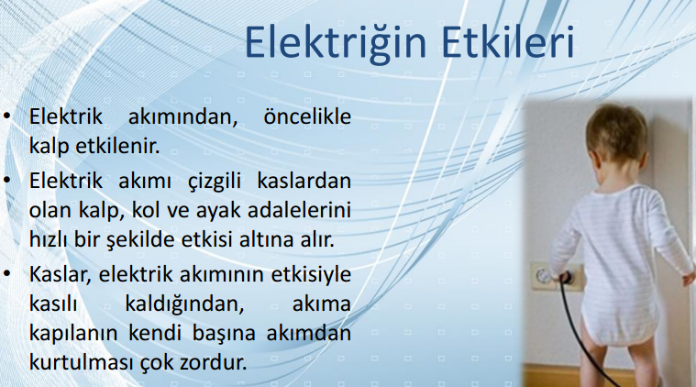
ELEKTRİK ELEKTRONİK MÜHENDİSLİĞİNE GİRİŞ
Elektrikli Çalışmalarda İş Sağlığı ve İş Güvenliği
Sakarya Üniversitesi - Elektrik-Elektronik Mühendisliği Bölümü
Dr. Ahmet KÜÇÜKER

Slide 16
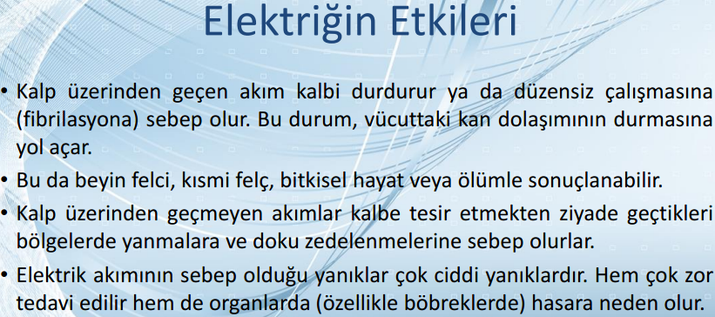
ELEKTRİK ELEKTRONİK MÜHENDİSLİĞİNE GİRİŞ
Elektrikli Çalışmalarda İş Sağlığı ve İş Güvenliği
Sakarya Üniversitesi - Elektrik-Elektronik Mühendisliği Bölümü
Dr. Ahmet KÜÇÜKER

Slide 17
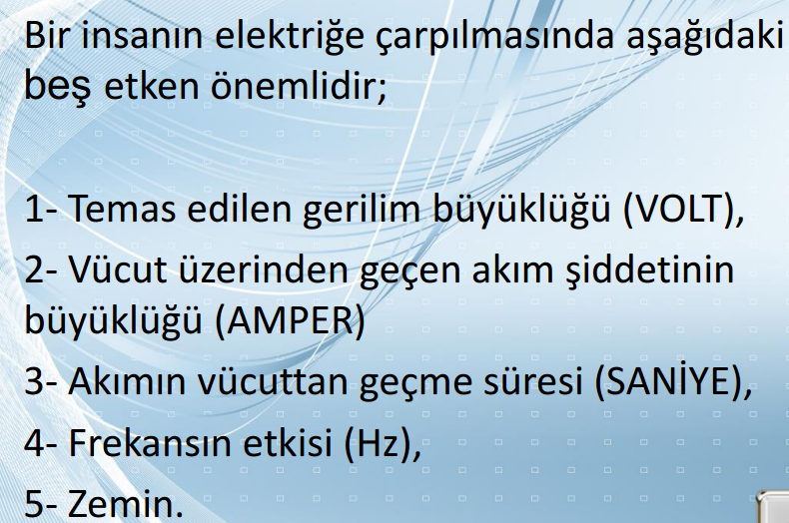
ELEKTRİK ELEKTRONİK MÜHENDİSLİĞİNE GİRİŞ
Elektrikli Çalışmalarda İş Sağlığı ve İş Güvenliği
Sakarya Üniversitesi - Elektrik-Elektronik Mühendisliği Bölümü
Dr. Ahmet KÜÇÜKER

Slide 18
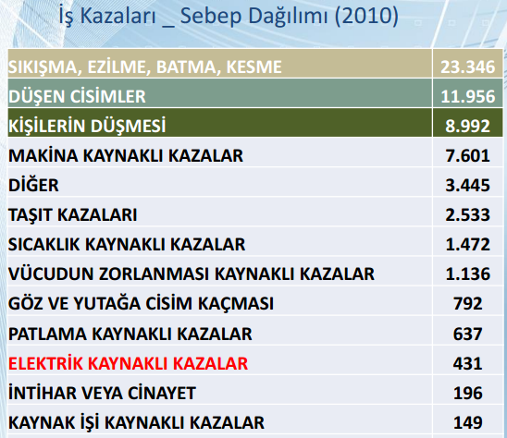
ELEKTRİK ELEKTRONİK MÜHENDİSLİĞİNE GİRİŞ
Elektrikli Çalışmalarda İş Sağlığı ve İş Güvenliği
Sakarya Üniversitesi - Elektrik-Elektronik Mühendisliği Bölümü
Dr. Ahmet KÜÇÜKER

Slide 19
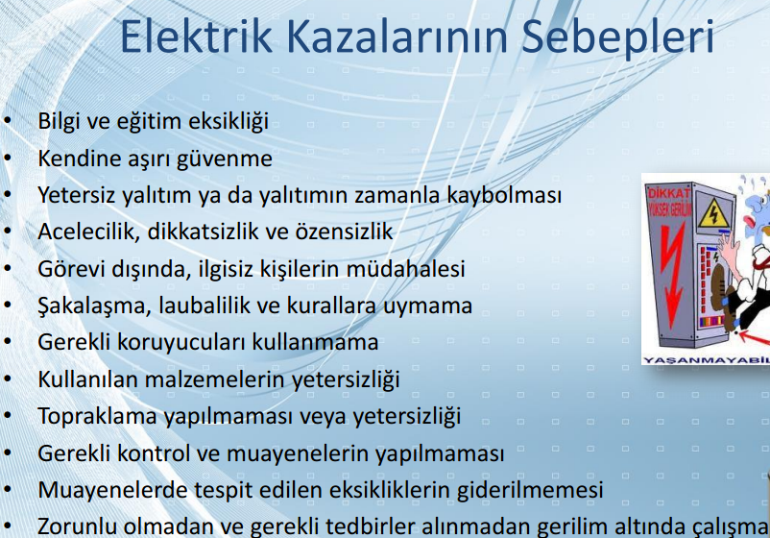
ELEKTRİK ELEKTRONİK MÜHENDİSLİĞİNE GİRİŞ
Elektrikli Çalışmalarda İş Sağlığı ve İş Güvenliği
Sakarya Üniversitesi - Elektrik-Elektronik Mühendisliği Bölümü
Dr. Ahmet KÜÇÜKER

Slide 20
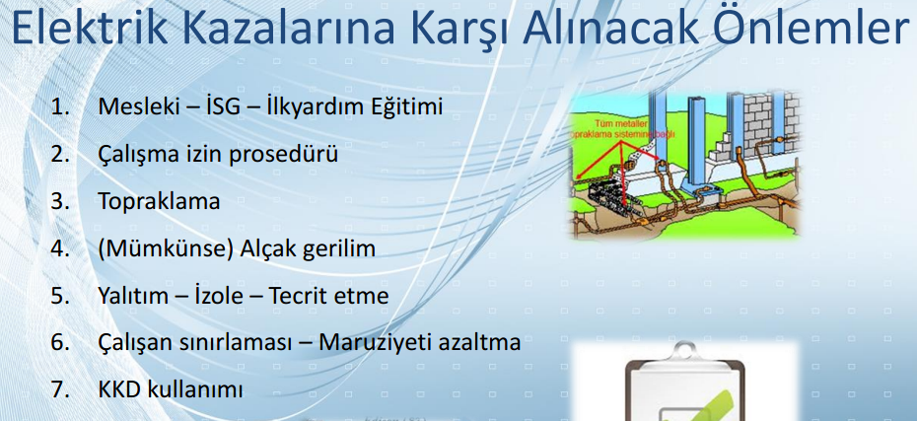
ELEKTRİK ELEKTRONİK MÜHENDİSLİĞİNE GİRİŞ
Elektrikli Çalışmalarda İş Sağlığı ve İş Güvenliği
Sakarya Üniversitesi - Elektrik-Elektronik Mühendisliği Bölümü
Dr. Ahmet KÜÇÜKER

Slide 21
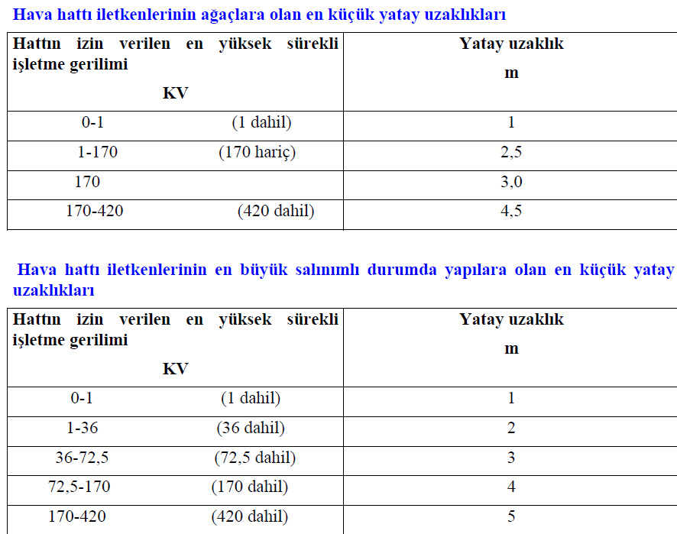
ELEKTRİK ELEKTRONİK MÜHENDİSLİĞİNE GİRİŞ
Elektrikli Çalışmalarda İş Sağlığı ve İş Güvenliği
Sakarya Üniversitesi - Elektrik-Elektronik Mühendisliği Bölümü
Dr. Ahmet KÜÇÜKER

Slide 22
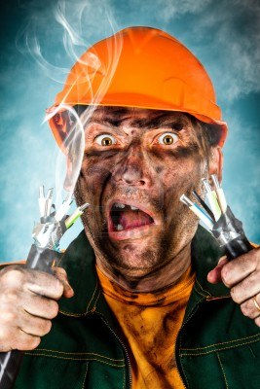
ELEKTRİK ELEKTRONİK MÜHENDİSLİĞİNE GİRİŞ
Elektrikli Çalışmalarda İş Sağlığı ve İş Güvenliği
Elektrik tesisatının, cihazlarının veya çıplak iletkenlerinin daima gerilim altında bulunduğu kabul edilmeli ve teknik bir zorunluluk olmadıkça gerilim altında elektrik onarımı
yapılmamalıdır.
Elektrik tesisatı veya teçhizatının bakım ve onarımında bunları devreden çıkaracak bir devre kesme tertibatı bulunmalı, devreden çıkarıldıktan sonra bunların topraklı olması hali devam etmelidir.
Sakarya Üniversitesi - Elektrik-Elektronik Mühendisliği Bölümü
Dr. Ahmet KÜÇÜKER

Slide 23
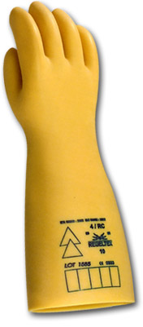
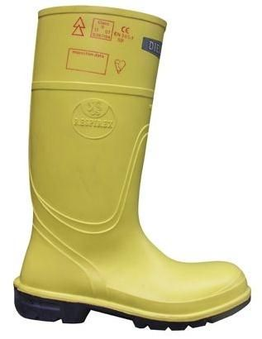
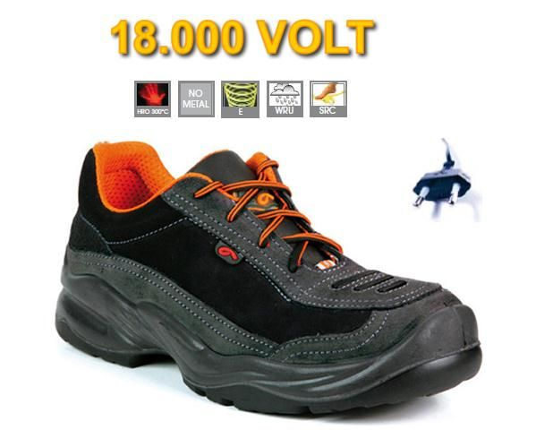
ELEKTRİK ELEKTRONİK MÜHENDİSLİĞİNE GİRİŞ
Elektrikli Çalışmalarda İş Sağlığı ve İş Güvenliği
Alçak gerilimli tesislerde yapılacak işlere girişilmeden önce gerilim kesilmelidir. Ancak zorunluluk hallerinde, çalışma müsaadesi veya hizmet talimatında sayılan şartlar dahilinde ve aşağıdaki hususlara uyularak çalışma yapılması gerekir.
a-Platformu olmayan bir direğe çıkılmasını icap ettiren bir işlem bahis konusu olmadıkça yalıtkan bir eşya üzerinde durulmalı,
b-İyi durumda bulunan yalıtkan eldivenler ve sapı yalıtkan aletler kullanılmalı,
c-Çıplak iletkenler civarında çalışırken baret, yalıtkan altlıklı iş ayakkabısı ve iş elbisesi giyilmeli,
d-Nötr teli dahil işyerine yakın olan gerilim altındaki diğer iletkenlerden çalışanın kendisini önceden izole etmesi sağlanmalıdır.
Sakarya Üniversitesi - Elektrik-Elektronik Mühendisliği Bölümü
Dr. Ahmet KÜÇÜKER

Slide 24
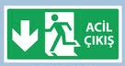
ELEKTRİK ELEKTRONİK MÜHENDİSLİĞİNE GİRİŞ
Elektrikli Çalışmalarda İş Sağlığı ve İş Güvenliği
Aydınlatma tesisleri:
İşyerlerindeki aydınlatma tesisatı Türk Standartlarına ve Elektrik İç Tesisleri Yönetmeliğinde belirtilen hükümlere, teknik usul ve koşullara uygun şekilde yapılmalı ve işletilmelidir.
Aydınlatma araçları işçilerin sağlığına zarar vermemeli, keskin, göz kamaştırıcı ve titrek ışık meydana getirmeyecek özellikte olmalıdır.
Makinelerin hareketli parçalarının ve bunların bulunduğu mekanların aydınlatılmasında görüntü yanılmalarını önleyecek teknik tedbirler alınmalıdır.
İşyerlerinde herhangi bir arıza sebebiyle ışıkların sönmesi ihtimaline karşı yeteri kadar yedek aydınlatma araçları bulundurulmalı, gece çalışması yapılan yerlerin gerekli
mahallerinde aydınlatma yetersizliği nedeniyle gerektiğinde otomatik olarak yanabilecek yedek aydınlatma tesisatı bulundurulmalıdır.
Yangından zarar görebilecek yerlerdeki yedek aydınlatma cihazlarının bulunduğu yerlerde acil durumlarda kaçış işti kametini gösteren fosforsan boyalı işaretler bulundurulmalıdır.
Sakarya Üniversitesi - Elektrik-Elektronik Mühendisliği Bölümü
Dr. Ahmet KÜÇÜKER

Slide 25
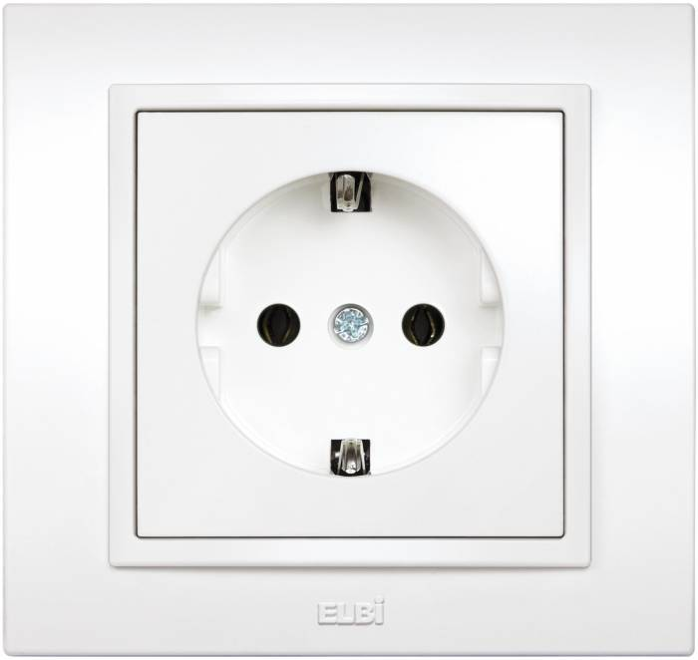
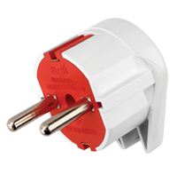
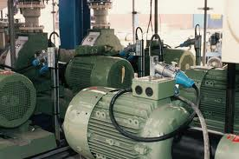
ELEKTRİK ELEKTRONİK MÜHENDİSLİĞİNE GİRİŞ
Elektrikli Çalışmalarda İş Sağlığı ve İş Güvenliği
Fiş-Priz Sistemleri:
Fişler, aynı tesiste kullanılan farklı gerilimler için kullanılan prizlere sokulmayacak yapı ve özellikte olmalıdır. Ara fiş-priz düzenlerinin yalıtkan düzenekleri uygun şekilde korunmalıdır. Kırık ve çatlak fiş prizler kullanılmamalıdır. Fiş ve priz sisteminde topraklama kontak elemanları akım kontak elemanlarından önce bağlantıyı sağlamalıdır
Elektrikli makinelerin bağlantıları :
Elektrikli makinelerin koruma tipi, yerleştirildikleri yerlerdeki şartlara uygun seçilmeli, fazla nem, buhar bulunan yerler ile yağlı yerlerdeki elektrik motorlarının gerilim altındaki kısımlarıyla bağlantıları uygun şekilde korunmuş olmalıdır. Elektrik makinelerine ilişkin bağlantılar çalışma sırasında meydana gelebilecek titreşimlere dayanıklı biçimde seçilmeli ve yapılmalıdır.
Sakarya Üniversitesi - Elektrik-Elektronik Mühendisliği Bölümü
Dr. Ahmet KÜÇÜKER

Slide 26
ELEKTRİK ELEKTRONİK MÜHENDİSLİĞİNE GİRİŞ
Elektrikli Çalışmalarda İş Sağlığı ve İş Güvenliği
Sigortalar:
Alternatif veya doğru akım devrelerinde kullanılan sigortalar kapalı bir tablo içine monte edilmeli, değeri 20 amper’ in üstünde olan sigortalar en az bir şalter veya anahtarla kontrol altına alınmalıdır. Bu şalter ve anahtarla akım kesilmeden tablo kutusu kapağı açılmayacak ve bu kapak kapanmadan akım verilmeyecek şekilde olmalıdır. Yüksek kesme güçlü şalterle enerji verilmesi sırasında şalter patlaması riskine karşı gerekli tedbirler alınmalıdır
Sigortalar:
Sigortalar değiştirilmeden önce gerilim dışı bırakılmalı ve gerilim yokluğu kontrol edilmelidir. Sigorta gerilim dışı bırakılamıyorsa, kesicilerle devrenin kesilmesi sağlanmalı, tesisatın tekrar servise konulmasında sigortanın yeniden yanması ihtimali göz önüne alınarak sigortayı değiştiren kişinin kendine zarar gelmeyecek şekilde elleri ve Yüzünün korunması için gerekli kişisel koruyucular kullandırılmalıdır. Elektrik tesislerinde orijinal olmayan ve tel sarılarak köprülenmiş sigortalar kullanılmamalıdır.
Sakarya Üniversitesi - Elektrik-Elektronik Mühendisliği Bölümü
Dr. Ahmet KÜÇÜKER

Slide 27
ELEKTRİK ELEKTRONİK MÜHENDİSLİĞİNE GİRİŞ
Elektrikli Çalışmalarda İş Sağlığı ve İş Güvenliği
Gerilim altındaki bölümler :
Gerilim altındaki kısımların dokunmaya karşı gerilimi 50 Volt’tan yukarı olan alternatif veya 120 Volt’ tan yukarı olan doğru akımlı bölümleri devreleri yalıtılmış olmalı ya da doğrudan doğruya dokunmaya karşı korunmuş olmalıdır. Elektrik kabloları gerilim değerine uygun olarak yalıtılmalı ve bu kablolarla bunların bağlantı ve kontrol tertibatı dış etkilere karşı uygun şekilde korunmalıdır.
Tevzi tabloları :
İşyerinde çalışanların erişebileceği yerlerde bulunan tevzi tabloları, panoları ve kontrol tertibatı ile benzeri tesisat, kilitli dolap veya hücre içinde olmalıdır. Sac malzemeden yapılmış ana kuvvet panolarının on ve arka çalışma tabanları, elektrik akımını geçirmeyen, uygulama gerilimine dayanıklı izole malzeme ile kaplanmış olmalıdır. Bu malzemenin eni el ulaşma mesafesi dikkate alınarak seçilmelidir. Tevzi tablolarının üretim ve kullanımında Elektrik İç Tesisleri Yönetmeliği hükümlerine uyulmalıdır. Tevzi tablo ve pano yanına ve altına malzeme istif edilmemelidir.
Sakarya Üniversitesi - Elektrik-Elektronik Mühendisliği Bölümü
Dr. Ahmet KÜÇÜKER

Slide 28
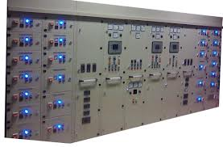
ELEKTRİK ELEKTRONİK MÜHENDİSLİĞİNE GİRİŞ
Elektrikli Çalışmalarda İş Sağlığı ve İş Güvenliği
Tevzi tabloları :
Tevzi tabloları, panolarının metal gövdesi ile gerilim altında olmayan Bütün metal bölümleri topraklanmalıdır. Gerilimi 1000 Volt’ u geçmeyen ana dağıtım tabloları, bakımı ve ayarı gerektiren her kısmı kolayca erişilebilecek, iletkenler kolayca izlenebilecek, şalter veya kumanda cihazları tablonun önünden idare edilebilecek ve Bütün ölçü ve kontrol aletleri ile sinyalizasyon cihazları tablonun on cephesinden kolayca görünebilecek şekilde düzenlenmelidir.
Sakarya Üniversitesi - Elektrik-Elektronik Mühendisliği Bölümü
Dr. Ahmet KÜÇÜKER

Slide 29
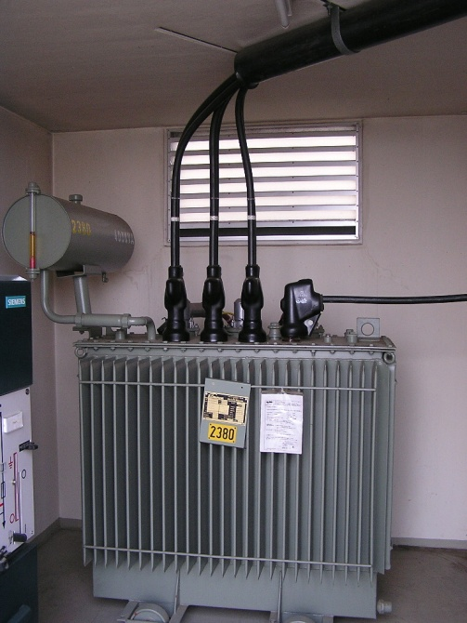
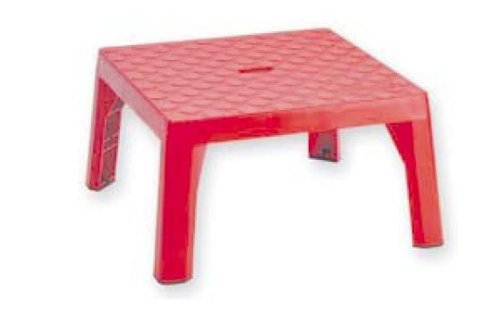
ELEKTRİK ELEKTRONİK MÜHENDİSLİĞİNE GİRİŞ
Elektrikli Çalışmalarda İş Sağlığı ve İş Güvenliği
Transformatörler ve kondansatörler:
Transformatör, kondansatör ve benzerlerinin konulduğu işyerlerinin yeteri kadar havalandırılması sağlanmalı ve duvarları ile kapıları yangına dayanıklı olmalıdır.
Transformatör, kondansatör ve benzerleri, şarj kalıntılarını önleyecek şekilde bağlanmış ve kontrol edilmiş olmalı ve bu teçhizatın bulunduğunu bildiren ve bunlara dokunulmadan önce alınması gereken tedbirleri açıklayan levhalar uygun yerlere konmalıdır.
Transformatörler ve kondansatör merkezlerin-deki diğer yüksek gerilim cihazları, parmaklıklı veya kafes telli kapılar ile kapalı özel hücrelere yerleştirilmiş olmalıdır. Yüksek gerilim hücrelerinde yalıtılmış tabure, kauçuk eldivenler, neon lambalı ıstankalar, manevra çubuğu, yangın söndürme cihazları, topraklama-kısa devre teçhizatı ve manevra talimatı haiz tabela vb. bulundurulmalıdır.
Sakarya Üniversitesi - Elektrik-Elektronik Mühendisliği Bölümü
Dr. Ahmet KÜÇÜKER

Slide 30
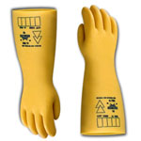
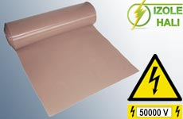
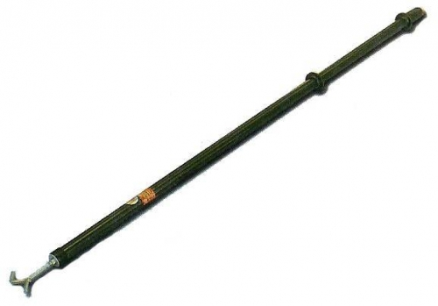
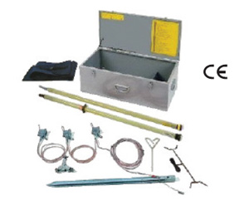
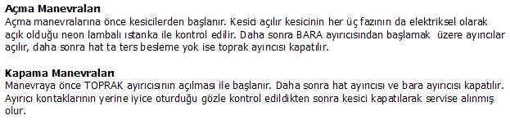
ELEKTRİK ELEKTRONİK MÜHENDİSLİĞİNE GİRİŞ
Elektrikli Çalışmalarda İş Sağlığı ve İş Güvenliği
Sakarya Üniversitesi - Elektrik-Elektronik Mühendisliği Bölümü
Dr. Ahmet KÜÇÜKER

Slide 31
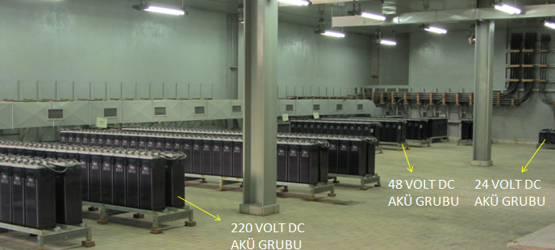
ELEKTRİK ELEKTRONİK MÜHENDİSLİĞİNE GİRİŞ
Elektrikli Çalışmalarda İş Sağlığı ve İş Güvenliği
Akümülatör tesisleri
Kurşun-asitli sabit akümülatör tesisleri, tabanı aside dayanıklı malzemeden yapılmış, iyi
havalandırılmış ve özel yapılmış odalarda veya hücrelerde bulundurulmalıdır. Akümülatör
odaları kuru havalı, serin ve sarsıntısız olmalı, sıcaklık değişmelerinden korunmalıdır.
Sakarya Üniversitesi - Elektrik-Elektronik Mühendisliği Bölümü
Dr. Ahmet KÜÇÜKER

Slide 32
ELEKTRİK ELEKTRONİK MÜHENDİSLİĞİNE GİRİŞ
Elektrikli Çalışmalarda İş Sağlığı ve İş Güvenliği
Seyyar İletkenler:
İşyerlerinde sürekli olarak taşınabilir veya çekme iletkenler kullanılmamalıdır. Ancak işin gereği olarak geçici olarak kullanılacağında gerekli iş güvenliği tedbirleri alınmalıdır.
Taşınabilir iletkenlerin kullanılması gereken yerlere yeteri sayıda ve uygun şekilde topraklanmış elektrik prizleri tesis edilmelidir.
El aletleri
Elektrik işlerinde kullanılan penseler, kargaburunlar, tornavidalar ve benzeri el aletleri uygun şekilde yalıtılmış ve yağdanlıkların, süpürgelerin, fırçaların ve diğer temizlik araçlarının sapları akım geçirmeyen malzemeden yapılmış olmalıdır. Elektrikli el aletleri iyi
bir şekilde muhafaza edilmeli ve her an ise hazır şekilde bakımlı bulundurulmalıdır.
Sakarya Üniversitesi - Elektrik-Elektronik Mühendisliği Bölümü
Dr. Ahmet KÜÇÜKER

Slide 33
ELEKTRİK ELEKTRONİK MÜHENDİSLİĞİNE GİRİŞ
Elektrikli Çalışmalarda İş Sağlığı ve İş Güvenliği
Elektrik kaynak makinelerinde güvenlik:
Elektrik kaynak işlerinde ehil kaynakçılar çalıştırılmalıdır. Elektrik kaynağı işlerinde çalışan işçilere, işin özelliğine uygun kaynak maskesi, deri eldiven, yanmaz onluk, iş ayakkabısı gibi kişisel korunma araçları verilmelidir.
Elektrik kaynağı yapılan yerler, başka işçilerin çalıştığı yerlerden ayrı olmalı veya işçilerin çalışmasına engel olmayacak şekilde ışık geçirmeyen taşınmaz veya taşınabilir uygun paravanalarla ayrılmış olmalıdır.
Elektrik kaynağı sırasında ortama yayılan kaynak gaz ve dumanlarının intişar ettiği yerden emilerek dışarı atılması için alttan veya yandan çeken uygun havalandırma sistemi kurulmalıdır.
Sakarya Üniversitesi - Elektrik-Elektronik Mühendisliği Bölümü
Dr. Ahmet KÜÇÜKER

Slide 34
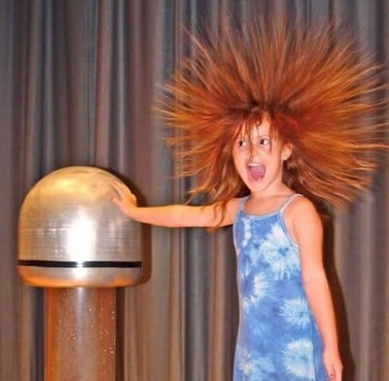
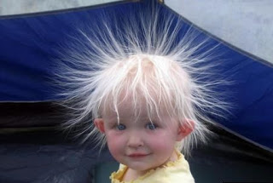
ELEKTRİK ELEKTRONİK MÜHENDİSLİĞİNE GİRİŞ
Elektrikli Çalışmalarda İş Sağlığı ve İş Güvenliği
Statik Elektrik (veya durgun elektrik), belli bazı nedenlerle meydana gelen ve isminden de anlaşıldığı gibi, bir işe yaramayan ve zaman zaman arklar şeklinde boşalan elektriktir. Bu boşalma genel olarak kontrol altına alınamaz ve statik elektrikten faydalanılamaz. Bu kontrolsüz güç,haliyle bazı tehlikeler yaratabilir
Sakarya Üniversitesi - Elektrik-Elektronik Mühendisliği Bölümü
Dr. Ahmet KÜÇÜKER

Slide 35
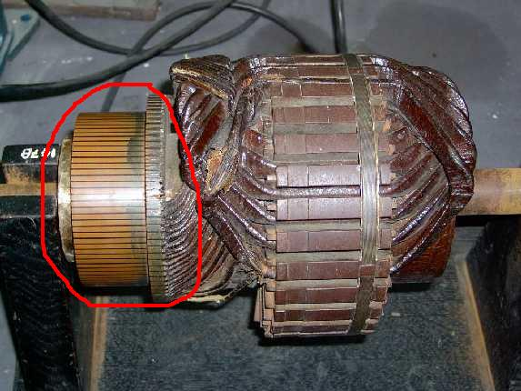
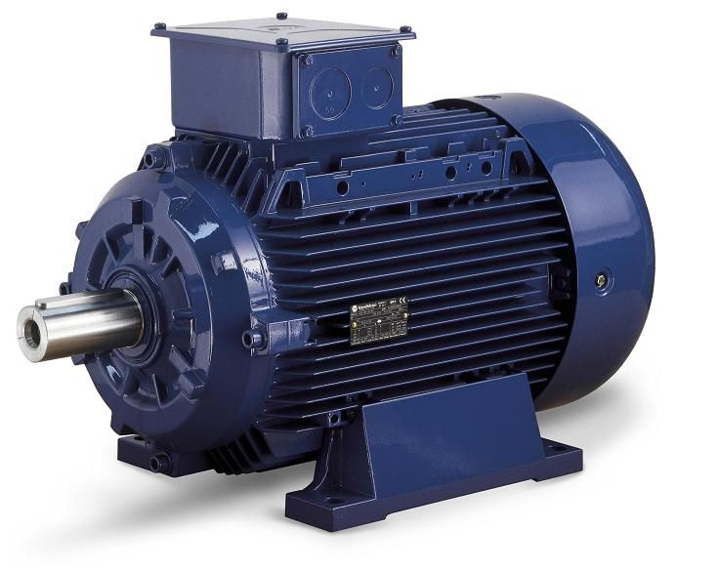
ELEKTRİK ELEKTRONİK MÜHENDİSLİĞİNE GİRİŞ
Elektrikli Çalışmalarda İş Sağlığı ve İş Güvenliği
Elektrik motorları
Parlayıcı, patlayıcı maddelerin üretildiği, kullanıldığı ya da elden geçirildiği yerlerle, çalışmalar sırasında parlayabilen ve patlayabilen gaz, buhar, toz veya benzerlerinin çıktığı yerlerde bulunan elektrik motorlarının beşleme kablolarının başlıca kumanda tertibatı ile termik starterleri, akım kesicileri, komütatörleri, röleleri, dirençleri ve benzeri tertibatı ateşe dayanıklı ve izole edilmiş oda veya hücreler içine yerleştirilmelidir.
Sakarya Üniversitesi - Elektrik-Elektronik Mühendisliği Bölümü
Dr. Ahmet KÜÇÜKER

Slide 36
ELEKTRİK ELEKTRONİK MÜHENDİSLİĞİNE GİRİŞ
Elektrikli Çalışmalarda İş Sağlığı ve İş Güvenliği
Yıldırımdan korunma
Hava hatları ise uygun kapasitedeki parafudrlar ile korunmalıdır. Tamamen çelik konstrüksiyon binalarla sac ve borulardan imal edilmiş tank ve benzeri çelik depoların yeterli bir topraklamaya tabi tutulması bu hususun yetkili teknik eleman tarafından kontrol edilerek yeterliliğinin belgelendirilmesi zorunludur. Paratonerler ve yıldırıma karşı alınan diğer koruyucu tertibat en az yılda 1 defa ehliyetli elektrikciye kontrol ettirilmeli, düzenlenen belge işyerinde bulundurulmalıdır.
Sakarya Üniversitesi - Elektrik-Elektronik Mühendisliği Bölümü
Dr. Ahmet KÜÇÜKER

Slide 37
ELEKTRİK ELEKTRONİK MÜHENDİSLİĞİNE GİRİŞ
Elektrikli Çalışmalarda İş Sağlığı ve İş Güvenliği
TOPRAKLAMA
Alternatif ve doğru akımlı çalışan çıplak metal kısımlı elektrik cihazları uygun şekilde topraklanmalıdır. Topraklama tesisatı, yürürlülükteki Topraklamalar Yönetmeliği ve Elektrik İç Tesisleri Yönetmeliği hükümlerine uygun olarak yapılmalı ve işletilmelidir.
Topraklama devresi bir hata gerilimi sonucu cihaz gövdesinde tehlikeli gerilim oluşturmayacak şekilde ve bağlandığı cihazın izolesinde meydana gelebilecek en büyük kaçağı toprağa iletecek kapasitede olmalıdır.
Elektrik iletkenlerinin mahfazaları, metal mahfaza boruları, elektrik teçhizatının metal koruyucuları ve diğer gerilim altında bulunmayan yalıtılmış kısımları uygun şekilde topraklanmalıdır.
Topraklama kontrolü
Topraklama tesisatı periyodik olarak en az yılda bir, yer değiştirebilen işletme elemanları için altı ayda bir defa yetkili teknik elemanlar tarafından muayene ve ölçümleri yapılmalıdır.
Yapılan muayene, ölçüm ve kontrol sonucu düzenlenecek belge, işyerinde bulundurulmalıdır
Sakarya Üniversitesi - Elektrik-Elektronik Mühendisliği Bölümü
Dr. Ahmet KÜÇÜKER

Slide 38
ELEKTRİK ELEKTRONİK MÜHENDİSLİĞİNE GİRİŞ
Elektrikli Çalışmalarda İş Sağlığı ve İş Güvenliği
Topraklama kontrolü
Kontrol, ölçüm ve muayenelerde ölçüm noktaları, motor gucleri, çalışma gerilimi, motor nominal akımı, sigorta acma akımı, iletken tertibi, ölçülen topraklama direnci, hesaplanan topraklama direnci ve sonuçlar belgede açıkca belirtilmelidir. Kontrol, ölçüm ve muayeneler, Elektrik Tesislerinde Topraklama Yonetmeliği’nin Madde 7/Ek-P hükümleri çerçevesinde yapılmalıdır.
Elektrik üretim, iletim ve dağıtım tesislerinin topraklama tesisatı, hatlar hariç 2 yılda bir, enerji nakil ve dağıtım hatlarının topraklamaları ise en gec 5 yılda bir muayene, ölçme ve denetlemeye tabi tutulmalı, ölçüm sonuçları kaydedilmelidir. Toprak hatları kolay muayene edilecek şekilde çekilmiş olmalıdır. Toprak bağlantı hatları açık çekildiği taktirde mekanik ve kimyasal etkilerden korunmuş olmalıdır.
Sakarya Üniversitesi - Elektrik-Elektronik Mühendisliği Bölümü
Dr. Ahmet KÜÇÜKER

Slide 39
ELEKTRİK ELEKTRONİK MÜHENDİSLİĞİNE GİRİŞ
Elektrikli Çalışmalarda İş Sağlığı ve İş Güvenliği
Koruma iletkeni
Taşınabilir çıplak metal kısımlı elektrikli el aletlerinin topraklanması, topraklama elemanı bulunan fiş ve prizlerle yapılmalı, yüksek amperajlı prizler üzerinde ayrıca bir şalter bulundurulmalı, bunlara akım sağlayan kablolar dağınık bulundurulmamalı, geçitlerde yüksekten geçirilmelidir. Aletler, beşleme kablosu içinde bulunan özel topraklama iletkeni ile topraklanmalıdır.
Koruma iletkenlerinin bağlantısı tam bir iletkenlik sağlayacak biçimde yapılmalıdır.
Koruma iletkenli bir koruma sisteminde kullanılan elektrikli araçlar topraksız prizlerden ve koruma düzeni olmayan tesisattan beslenmemelidir.
Koruma iletkeni olarak kullanılan yalıtılmış iletkenler ve sıfır iletkeni özel olarak belli renklerde işaretlenmiş olmalıdır. Bu işaret başka iletkenler için kullanılamamalıdır.
Koruma iletkeni özenle döşenmiş olmalı, toprak işareti ile belirtilmiş olan bağlantı noktalarına bağlanmalıdır. Koruma iletkeninin ve bağlama yerlerinin kendiliğinden gevşememesi önlenmelidir.
Sakarya Üniversitesi - Elektrik-Elektronik Mühendisliği Bölümü
Dr. Ahmet KÜÇÜKER

Slide 40
ELEKTRİK ELEKTRONİK MÜHENDİSLİĞİNE GİRİŞ
Elektrikli Çalışmalarda İş Sağlığı ve İş Güvenliği
Kacak akım rölesi
Elektrikli el aletleri üzerinde meydana gelebilecek kaçakların tehlikeli gerilim seviyesine gelmeden önce alete gelen elektrik devresini kesen kacak akım röleleri de uygun bir iş güvenliği tedbiridir. Topraklamalı aletlerde topraklama devresindeki kesinti halinde aletin elektrik devresini kesen bir kontaktörün bulunması şekli de geçerli sayılır.
Ana panolarda 300mA lik tali panolarda 30 mA lik Kaçak Akım Rölelerinin konulması yasal zorunluluktur.
Sakarya Üniversitesi - Elektrik-Elektronik Mühendisliği Bölümü
Dr. Ahmet KÜÇÜKER

Slide 41
ELEKTRİK ELEKTRONİK MÜHENDİSLİĞİNE GİRİŞ
Elektrikli Çalışmalarda İş Sağlığı ve İş Güvenliği
ELEKTRİK KAZALARINDA İLK YARDIM
Elektrik kazalarında ilk iş olarak enerji kesilmelidir. Bu mümkün değilse kazaya uğrayan kişinin elektrikle olan teması ortadan kaldırılmalıdır. Bunun için o an çevrede bulunabilen kuru tahta parçası, giyim eşyası gibi yalıtkan maddelerle temas yerine müdahale edilerek kişinin elektrikle teması kesilmelidir. Kaza anında kazaya müdahale eden kişinin kazazedeye temas etmemesi gerekir.
Kazalıya gerekiyorsa doktor gelene kadar suni teneffüs uygulanmalıdır. Suni teneffüsün amacı kazazedenin akciğerlerine gerekli havayı doldurmaktır. Unutulmamalıdır ki ancak kalp durmuş ise suni teneffüs yapılır. Bunun için;
Sakarya Üniversitesi - Elektrik-Elektronik Mühendisliği Bölümü
Dr. Ahmet KÜÇÜKER

Slide 42
ELEKTRİK ELEKTRONİK MÜHENDİSLİĞİNE GİRİŞ
Elektrikli Çalışmalarda İş Sağlığı ve İş Güvenliği
ELEKTRİK KAZALARINDA İLK YARDIM
1. Kazazedenin vücudunu sıkan kemer, kravatı vs. çıkarılır.
2. Kalbin çalışıp çalışmadığı kontrol edilir. Bunun için hastanın nabzına bakılır. Nabız atmıyorsa suni teneffüs yapılır.
3. Kazazedenin ağzında sakız, takma diş gibi şeyler varsa çıkarılır.
4. Kazazedenin başı mümkün olduğu kadar arkaya eğik tutulur. Bu arada şoktan dolayı dilinin solunum yolunu tıkaması ihtimaline karşı hastanın ağzı açılarak dili dışarıya çekilmelidir.
5. Mendil veya başka bir kumaş parçasıyla kazazedenin ağzı kapatılarak ya da doğrudan doğruya hastanın ağzından hava verilir. Bu işlem dakikada 10 – 12 kez tekrarlanır.
6. Kazazede nefes alıp vermeye başlayınca duzgün bir şekilde yatırıp doktorun gelmesini beklenir.
Sakarya Üniversitesi - Elektrik-Elektronik Mühendisliği Bölümü
Dr. Ahmet KÜÇÜKER

Slide 43
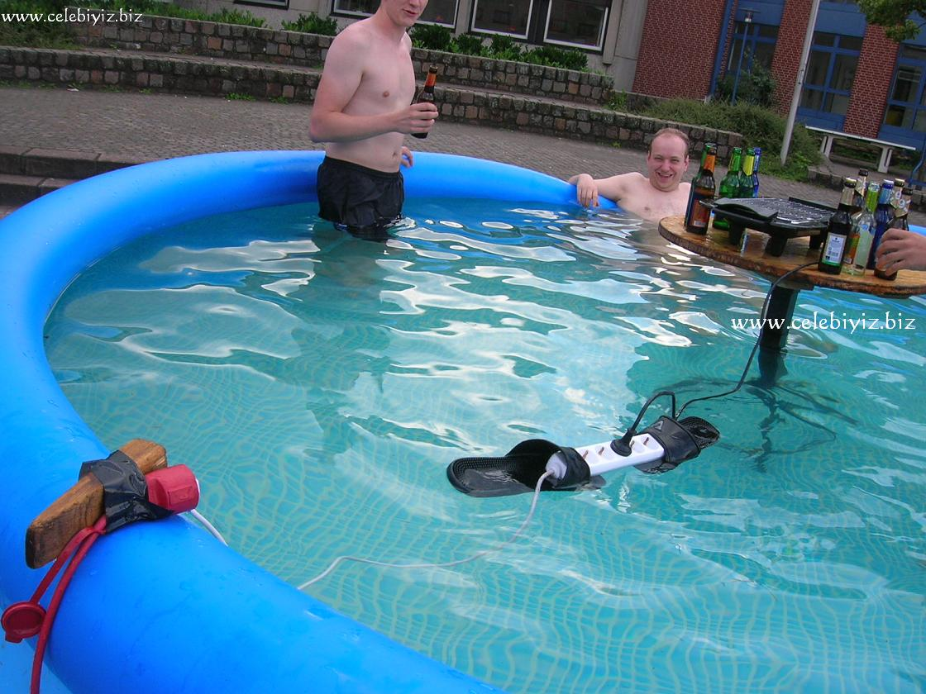
ELEKTRİK ELEKTRONİK MÜHENDİSLİĞİNE GİRİŞ
Elektrikli Çalışmalarda İş Sağlığı ve İş Güvenliği
Sakarya Üniversitesi - Elektrik-Elektronik Mühendisliği Bölümü
Dr. Ahmet KÜÇÜKER

